Slide 1
Customers Reviews
on
Businus Hotel, Tunis
Analysis
Presented By:
Ben Amor Hanine
Cheriaa Nermine
Logtari Mariem
1

Slide 2
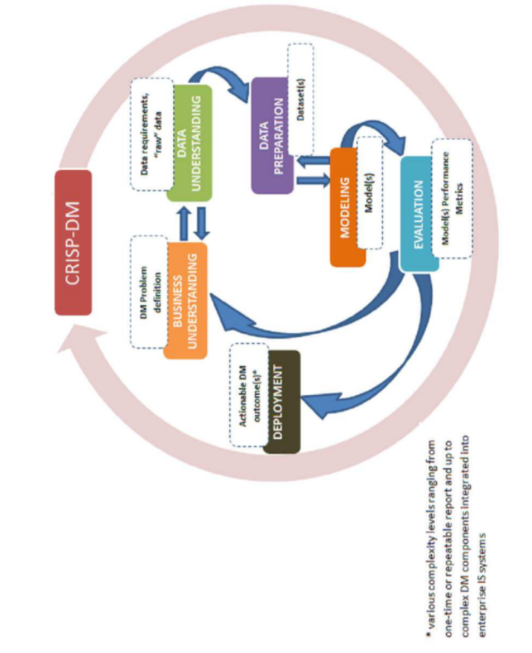
Décortiquons cet analyse en se basant sur le modèle CRISP
2

Slide 3
Compréhension du metier
Contexte
  Entité: Le "Business Hotel" (4*, Tunis - Montplaisir), ciblant une clientèle d'affaires.
  Enjeu: Dans le marché concurrentiel de l'hôtellerie en tuninse, l’hotel doir exploiter l’analyse des retours clients en ligne pour évaluer sa réputation
Problème Business
  Comprendre la répartition globale des sentiments (Positif vs Négatif) pour prioriser les investissements.
Objectifs et critères de succès :
  Approche: Appliquer CRISP-DM pour Extraire les données (craping) des plateformes d'avis (Booking, Google Maps). et Analyser les sentiments (Positif, Négatif, Neutre).
  Résultat Atendu: Un modèle de classification fiable (F1-score acceptable) permettant de mesurer la satisfaction globale des clients de l’hotel, les points forts et faibles .
3

Slide 4
Aquisition et compréhension des Donées
  Stratégie de Collecte (Web Scraping)
  Description du Dataset Final
4

Slide 5

Web Scraping
Choix des sources:
Sélection principale de Google Maps (208 avis identifiés)
car cette plateforme offre le volume d'avis le plus pertinent contrairement à Momondo (données agrégées) ou Booking.TripAdvisor (accès restreint).
Défis & Solutions :
Les sites utilisant du contenu dynamique (JavaScript) ont limité l'efficacité de Beautiful Soup. L'approche a donc évolué vers l'utilisation de Selenium (l'extraction de JSON cachés) pour garantir une collecte complète.
D’ailleurs la non -disponibilité des données( restrictions ou sécurisations) n’a pas affecté la variété de nos données car les avis dans Google Maps sont dérivés de plusieurs sites de booking ou d’avis.
5

Slide 6
Description du Dataset Final :
Volume:
201 Avis aprés nettoyage
Attributs collectés:
nom client, Date, Texte aprés nettoyage
Observations:
  Le jeu de Données manque la note (le rating)==> on a des données non étiquetées. ce qui nous pousse à analyser les sentiments des textes pour pouvoir ajouter ce feature.
6

Slide 7
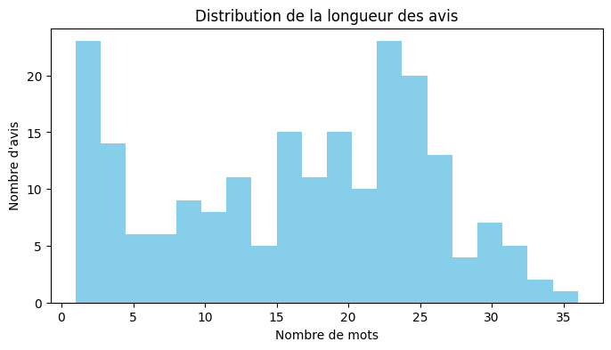
Exploration du Texte (EDA)
La distribution est fortement asymétrique à gauche.
  La grande majorité des clients laissent des avis très courts (< 30 mots).
  Une minorité prend le temps de rédiger des paragraphes détaillé
Cette disparité de longueur confirme la nécessité d'une normalisation (TF-IDF) lors de l'étape suivante,
7

Slide 8
  Pipeline de Nettoyage NLP (Text Cleaning)
Préparation des Données (Data Preparation)
  Création de la Variable Cible (Labeling)
  Vectorisation (Feature Extraction)
8

Slide 9
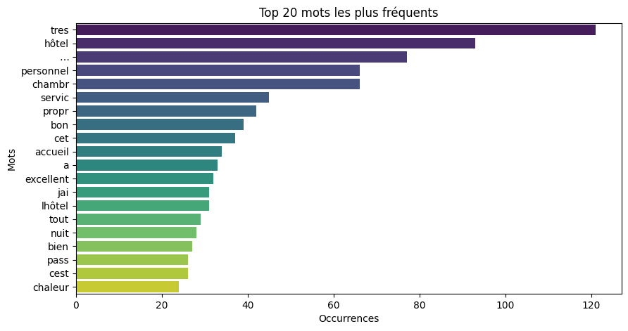
Pipeline de Nettoyage NLP (Text Cleaning)
objectif: Transformer les commentaires bruts et bruyants en texte propre exploitable.
Traitements appliqués :
  Normalisation : Conversion en minuscules.
  Nettoyage : Suppression de la ponctuation, caractères spéciaux et chiffres.
  Filtrage : Retrait des Stopwords via NLTK.
  Racinisation (Stemming) : Réduction des mots à leur racine avec SnowballStemmer
  Validation du Nettoyage : L'élimination des stopwords et le stemming font émerger les thèmes clés de l'hôtellerie
("Chambre", "Personnel", "service”, “acceuil”).
==>Le bruit a été filtré avec succès.
  On voit des mots de sentiments: trés, bon excellent, propore
9

Slide 10
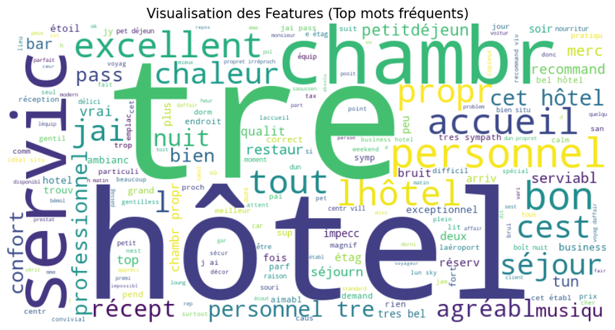
Vectorisation (Feature Extraction)
  Construction du Vocabulaire (Bag-of-Words):
Matrice résultante: de dimension 201 x 1005:
  201 lignes (Avis clients).
  1005 colonnes (Le vocabulaire unique appris).
C’est notre espace de travail
Nuage de Mots:
En analysant la fréquence brute (Bag-of-Words), on voit que des termes génériques écrasent tout le reste.
Mais ne donnent aucune indication sur la satisfaction du client
C'est pour corriger ce défaut visuel que nous passons ensuite au TF-IDF
  Vectorisation
Méthode : Utilisation de TF-IDF (Term Frequency-Inverse Document Frequency).
Objectif: Pondérer selon la rarité statistique.
Résultat: réduire le poids des mots trop fréquents et de valoriser les termes spécifiques qui portent du sens.
->éliminer le bruit fréquentiel
Matrice finale : dimension de 201*1005 pndérée
10

Slide 11
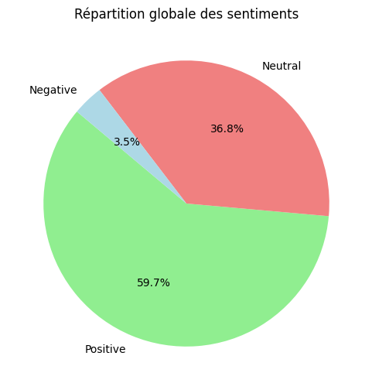
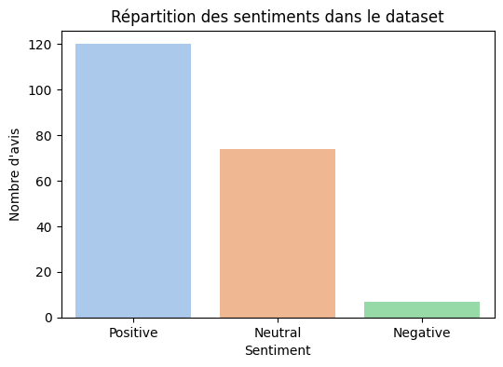
Génération des Labels & Analyse de Sentiment
Ground Truth
  Les données scrapées contiennent le texte mais pas de note (Rating) exploitable.
  Conséquence : Nous sommes dans un cas non supervisé, mais nous avons besoin de classes pour entraîner un classifieur.
Solution : Labellisation Automatique
  Outil : Utilisation de TextBlob-FR (Approche Lexicale)
  Pas robuste mais suffisante pour un mini projet ).
  Méthode : Calcul d'un score de polarité pour chaque avis
(basé sur un dictionnaire de mots positifs/négatifs).
  Règle de décision :
    Polarité >0.1 -> Positif
    Polarité <0.1 -> Négatif
    Polarité = Neutre
Cette distribution reflète une bonne satisfaction client (Business), mais crée un déséquilibre extrême (Data Science) la phase du training qui rendra la détection des avis négatifs très difficile
11

Slide 12

Environnement & Stratégie de Modélisation
Objectif
Construire un modèle de classification supervisée permettant de prédire le sentiment d’un avis client (Positive / Neutral / Negative).
12

Slide 13
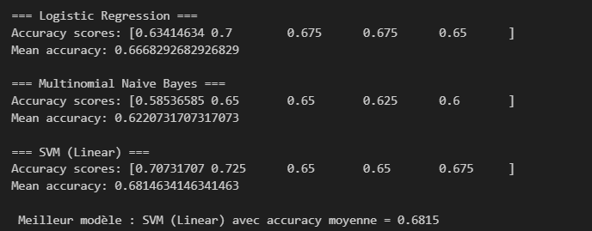
Méthode d'Entraînement
Environnement & Outils
  Python 3.10 – langage principal
  Conda – gestion des environnements
  Jupyter Notebook – expérimentation
Cross-Validation (Validation Croisée) :
Pour éviter le hasard d'une seule découpe (Train/Test) ->nous validons la robustesse du modèle sur 5 plis (K-Fold = 5)
Libraries / Packages
  scikit-learn: vectorisation + algorithmes
  imbalanced-learn: oversampling
  pandas/ numpy – manipulation des données
  textblob/NLTK: Prétraitement NLP.
  joblib – sauvegarde du modèle
Sélection des Algorithmes
Nous avons mis en compétition trois algorithmes:
  Multinomial Naive Bayes : La "baseline" pour les données textuelles et petites, rapide et probabiliste.
  Logistic Regression : Simple, interprétable, robuste pour la classification binaire.
  SVM Linéaire: efficace sur données haute dimension (TF-IDF), souvent meilleur sur texte
Tableau comparatif des performances (Cross-Validation 5-fold)
accuracy ssur chaque Fold
Pourquoi le SVM a gagné ?
Le SVM est mathématiquement le plus performant pour gérer les espaces de haute dimension (nos 1005 features TF-IDF) même avec peu de données.
13

Slide 14
Évaluation de la Performance & Résultats
14

Slide 15
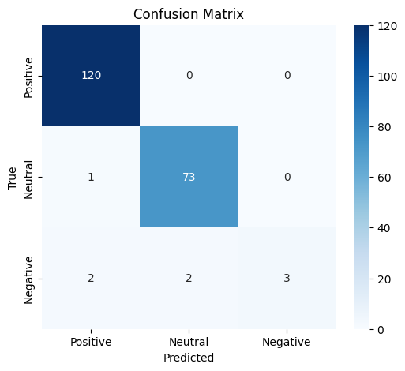
Le Piège de l'Accuracy: Avec 97% de données positives/neutres, l'Accuracy est un indicateur trompeur.
Notre Choix : F1-Score Pondéré (Weighted): C'est la moyenne harmonique de la Précision (qualité) et du Rappel (quantité).
f1 = f1_score(y, y_pred, average='weighted')
#weighted F1 pour prendre en compte
déséquilibre éventuel
Le modèle a parfaitement assimilé les données d'entraînement (Accuracy > 97%).
La pondération (Weighted F1) confirme une bonne gestion globale des classes.
Note critique : Cette performance très élevée s'explique par la taille réduite du corpus (201 avis) et la forte prédominance des avis positifs. Le modèle est "expert" sur ce dataset spécifique.
Accuracy (tout dataset): 0.9751
F1-score (weighted): 0.9713
15

Slide 16
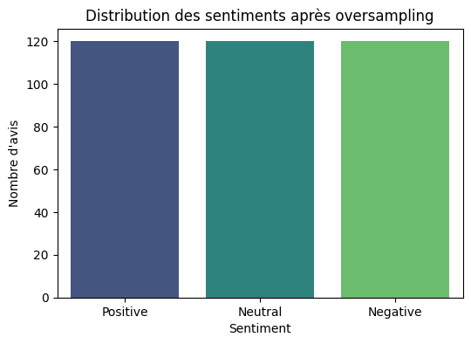
Problèmes et améliorations
Le Diagnostic : Déséquilibre Critique
  Réalité des Données : Une disproportion majeure entre la satisfaction (120 avis positifs) et le mécontentement (7 avis négatifs).
  Le Piège de l'Accuracy : Avec les données brutes, un modèle "naïf" atteint 97% d'exactitude... simplement en prédisant "Positif" tout le temps.Le modèle naif maximise l'Accuracy globale au détriment du Rappel (Recall) de la classe minoritaire.
  Conséquence : Incapacité totale à détecter la classe "Négative" (Recall ~ 0).
  Impact Métier : Rater une plainte critique (Faux Négatif) coûte beaucoup plus cher à la réputation de l'hôtel que de rater un compliment: pour l'hôtel, détecter un client mécontent est l'objectif prioritaire.
Stratégie d'Amélioration: SMOTE (Oversampling)
SMOTE= Synthetic Minority Over-sampling Technique
  Principe : L'algorithme crée des exemples synthétiques (artificiels) en mélangeant les caractéristiques des avis négatifs existants via la librairie imbalanced-learn.
  Action : Il gonfle le nombre d'avis négatifs dans le jeu d'entraînement jusqu'à ce qu'il y en ait autant que les positifs
Le problème de biais est techniquement résolu.
16

Slide 17
Impact du Rééquilibrage (Résultats Post-SMOTE)
Le SVM est encore gagant
Performance:
Métrique : Moyenne sur 5 tests (K-Fold).
Score SVM : 90.00% (0.9000).
Évolution : On passe de ~68% (avant SMOTE) à 90%.
Le modèle est devenu très robuste.
Performance sur le Dataset Complet
  Accuracy : 99.44%
  F1-Score (Weighted) : 99.44%
  Focus Classe "Négative" :
    Précision : 1.00
    Rappel (Recall) : 1.00
  Interprétation : Le modèle ne rate plus aucun avis négatif dans ce jeu de données.
17

Slide 18
Deploiement
18

Slide 19
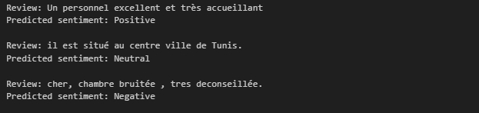
Test en Temps Réel
Nous avons soumis au modèle des avis inédits pour valider sa compréhension des concepts clés.
Détection correcte des termes valorisants
Identificationdu contenu factuel et non-émotionnel
Reaction aux mots clés avec succès
19

Slide 20
Note: Limites & Améliorations Futures
Les Freins Actuels
Données : Volume critique (201 avis) + Bruit dans les labels (TextBlob).
Technique : Le SVM (TF-IDF) ignore le contexte (ironie, double négation)
Les Solutions Futures
Industrialisation : Scraper 2000+ avis pour combler les trous de vocabulaire.
Intelligence : Passer au Deep Learning (CamemBERTpar exemple) pour comprendre les nuances et faire du NLP robuste.
Topic Modeling : Clustering Non-Supervisé
Utiliser des algorithmes (type LDA ou K-Means) pour grouper automatiquement les avis par sujets dominants : Propreté, Service, Restauration, Isolation.==> Identifier précisément les causes de satisfaction ou de plainte, au-delà du simple score positif/négatif.
20

Slide 21
MERCI !
21

